Slide 1
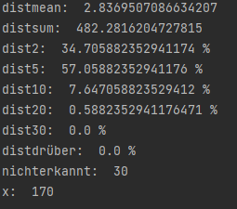
Model2
2 Pixel
Num_Epoch 30
Batch_size 16

Slide 2
Model3
1 Pixel
Num_Epoch 30
Batch_size 16
-> hat nicht funktioniert irgendein fehler bei testbild 173. Hängt dann irgendwo

Slide 3
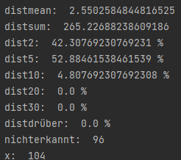
model3
2 Pixel
Num_Epoch 30
Batch_size 20

Slide 4
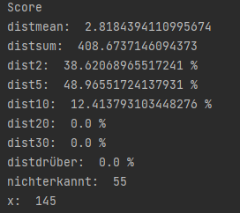
model4
2 Pixel
Num_Epoch 30
Batch_size 8

Slide 5
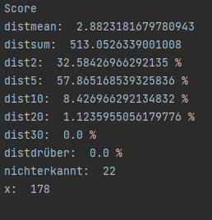
Model5
3 Pixel
Num_Epoch 15
Batch_size 16

Slide 6
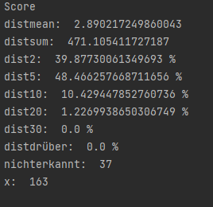
model6
4 Pixel
Num_Epoch 15
Batch_size 16

